Slide 1
Министерство образования РМ
Портфолио
Савиной Нины Семеновны,
преподавателя ГБОУ СПО РМ (ССУЗ) «Зубово-Полянский педагогический колледж»
Дата рождения: 08.02.1958
Профессиональное образование: отделение народных инструментов,Саранское Государственное музыкальное училище им. Л.П.Кирюкова, № диплома: ВТ 650685, дата выдачи: 28.06.1979г.;
учитель музыки и пения, МГПИ им. М.Е. Евсевьева, № диплома: УВ 326006 , дата выдачи: 05.07.1990г.
Стаж педагогической работы (по специальности): 32 года
Общий трудовой стаж: 34 года
Наличие квалификационной категории: высшая
Дата последней аттестации: 07.04.2009

Slide 2
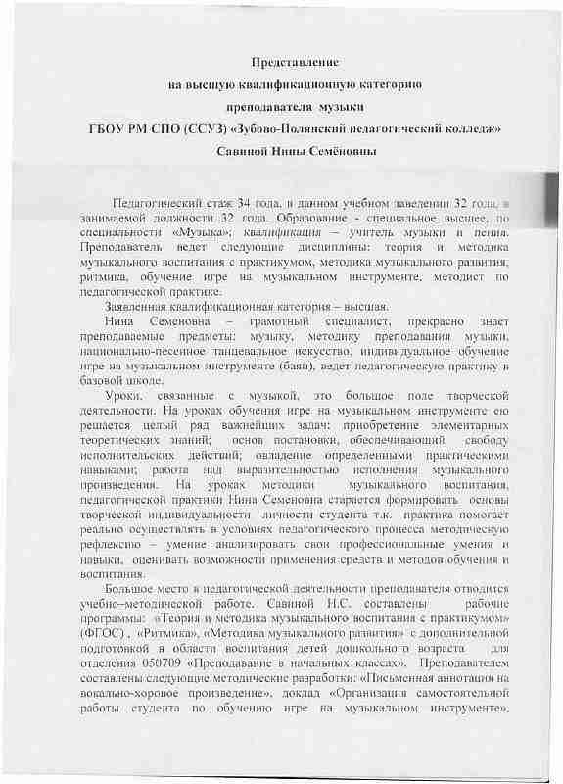

Slide 3
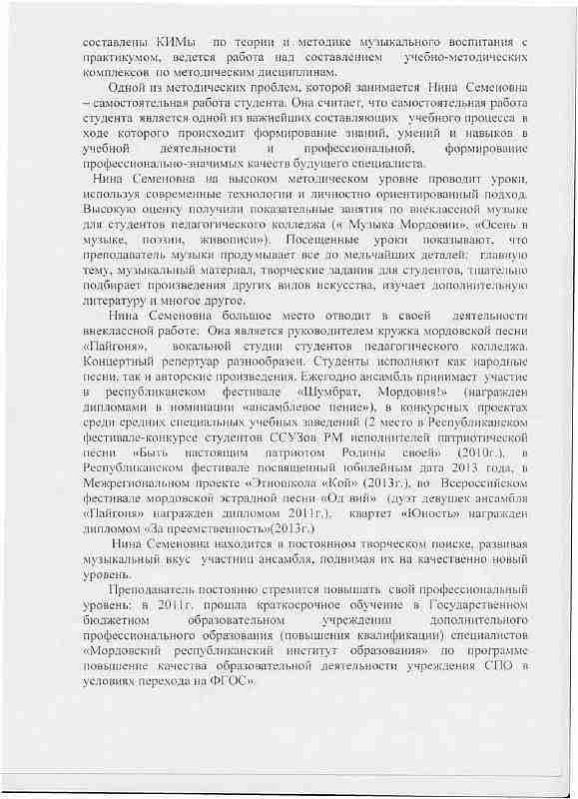

Slide 4
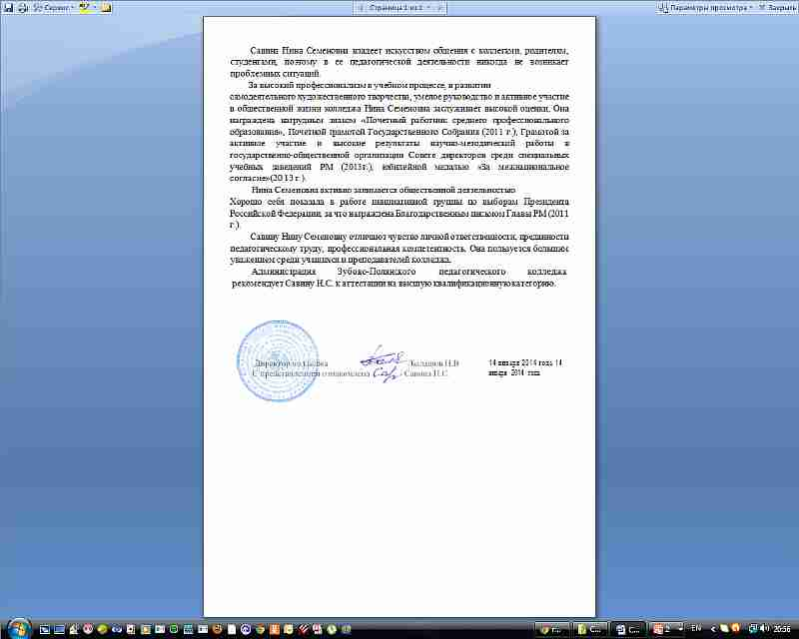

Slide 5
Разработка методических указаний по выполнению самостоятельной работы студентов по учебным дисциплинам: «Теория и методика музыкального воспитания с практикумом», «Методика музыкального развития в области воспитания детей дошкольного возраста». Разработка учебно-методических материалов по учебным дисциплинам. Подготовка и выступление студентов в республиканских фестивалях-конкурсах. Участие в общественной жизни колледжа и района.
Перспективный план профессионального роста

Slide 6
Сайт: http://nsportal.ru/savina-nina-semenovna
Представление собственного инновационного педагогического опыта

Slide 7
Качество знаний обучающихся по итогам внутреннего мониторинга
Процент качества знаний обучающихся по итогам внутреннего мониторинга за межаттестационный период-81%

Slide 8
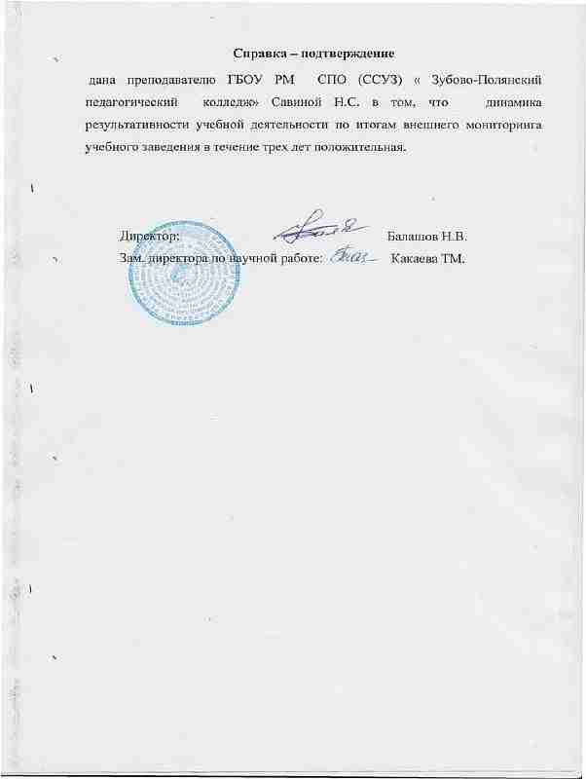
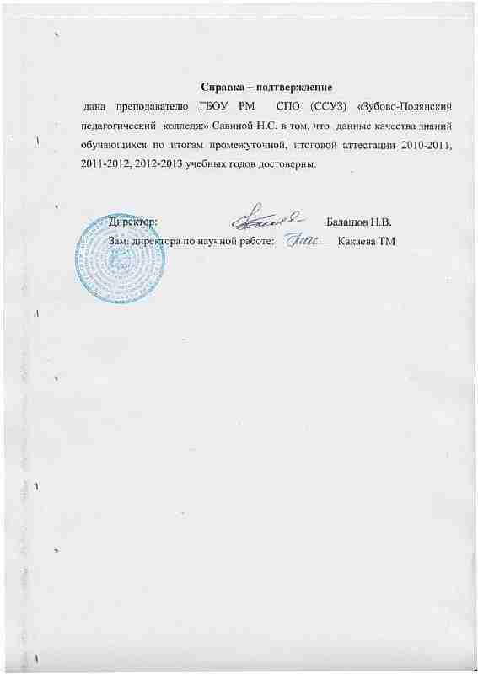

Slide 9
Самоанализ профессионального образования
Строю свою музыкально-педагогическую деятельность с учетом требований к содержанию уроков музыкальных дисциплин. Каждый урок тщательно продумываю: драматургия урока, методы и средства обучения. Практикую следующие формы процесса обучения: уроки изучения нового материала, уроки совершенствования знаний, умений и навыков; урок открытых мыслей (художественно-педагогический анализ музыкального произведения), контрольно-проверочные уроки, комбинированные уроки. Стараюсь вводить инновационные формы работы: технология развивающего обучения. технология развития критического мышления, технология индивидуально-деятельного подхода. При этом использую следующие методы и приемы обучения: метод интонационно-стилевого постижения музыки, сравнительного анализа, эмоциональной драматургии, проблемно-поисковый и т.д. . Таким образом стремлюсь поддерживать высокий уровень мотивации учащихся на уроке, используя разнообразные типы уроков, формы и методы обучения.
Знакома с существующими современными программами по музыке для общеобразовательных школ: «Музыка» 1-4 авт. Е.Д. Критская, «Планета знаний» авт. Т.И. Бакланова и др. Уроки студентов педагогической практики ориентирую на программу «Музыка» 1-4 авт. М.В. Школяр, В.О. Усачева. За основу в моей педагогической деятельности взята примерная программа «Музыка и методика преподавания» сост. Проваторова Л.Ф.

Slide 10
Одним из видов учебно-методической работы является составление рабочих программ и методических разработок. Мною составлены следующие рабочие программы: для специальности 050146«Преподавание в начальных классах» - «Теория и методика музыкального воспитания с практикумом», «Ритмика»; для специальности 050709 «Преподавание в начальных классах»- «Методика музыкального развития» с дополнительной подготовкой в области воспитания дошкольного возраста. В последние годы работаю над методической проблемой «Самостоятельная работа студента в урочной и внеурочной деятельности». Составлена методическая разработка «Письменная аннотация на вокально-хоровое произведение» ( одна из форм научной работы студента, в которой обобщаются результаты исследования проблемы, содержатся элементы самостоятельных суждений и вывода); доклад «Организация самостоятельной работы студента по обучению игре на музыкальном инструменте». Знакома с базовыми положениями педагогики и психологии и использую знания для решения профессиональных проблем в урочной и внеурочной деятельности. Являюсь методистом педагогической практики пробных уроков в школе специальности 050709 «Преподавание в начальных классах». Для студентов педагогического колледжа и учителей начальных классов МБОУ «Зубово-Полянская СОШ №1» мною были показаны открытые уроки 4а кл. «Музыка Мордовии», 2б кл. «Осень - в музыке, поэзии, живописи». Во внеклассной деятельности много внимания уделяю ансамблевому , сольному пению и всегда стараюсь добиваться выразительного исполнения музыкального произведения. Студенты под моим руководством принимают активное участие во Всероссийских, Республиканских, районных и общеколледжных мероприятиях. Подготовлены и проведены внеклассные мероприятия («Жизнь и творчество А.Пахмутовой», «Гении рождаются в глубинке» (о творчестве Н.В. Кошелевой), «Леонтий Петрович Кирюков – основоположник национальной профессиональной музыки»; классный час («Лучшие исполнители мордовских песен») и др.

Slide 11
Награды и поощрения
Российский уровень:
«Почетный работник среднего профессионального образования», 2005г.
Республиканский уровень:
Почетная грамота. Министерство образования Мордовской ССР и Республиканский комитет профсоюза работников народного образования награждают за многолетнюю творческую работу по подготовке педагогических кадров, 1992г.
Почетная грамота Государственного Собрания, 2011г.
Грамота за активное участие и высокие результаты научно-методической работы в государственно-общественной организации Совете директоров среди специальных учебных заведений РМ, 2013г.
Юбилейной медалью «За межнациональное согласие», 2013г.

Slide 12
Муниципальный уровень:
Благодарность за профессиональную подготовку и активное участие в республиканских мероприятиях.Приказ №121,17.03.2010г.
Благодарность за участие и помощь в олимпиаде.Приказ №14,26.12.2011г.
Благодарность за организацию и подготовку студентов для участия в научно-практической конференции.Приказ №135, 25.04.2012г.

Slide 13
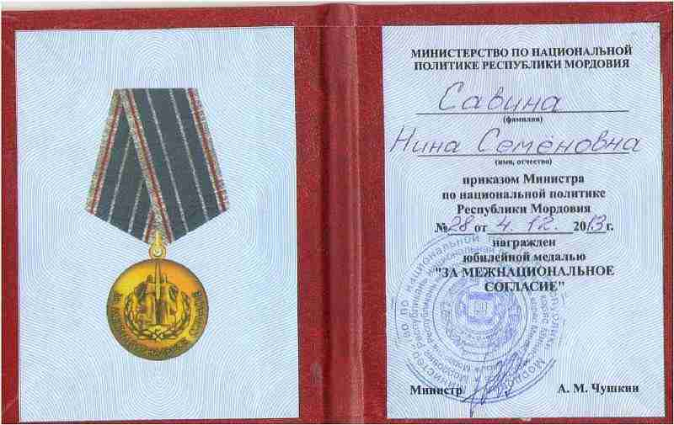

Slide 14
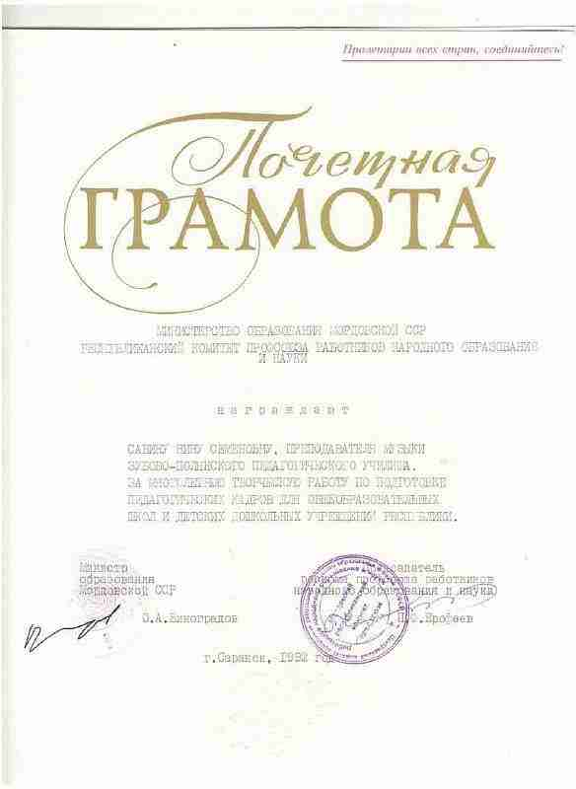

Slide 15
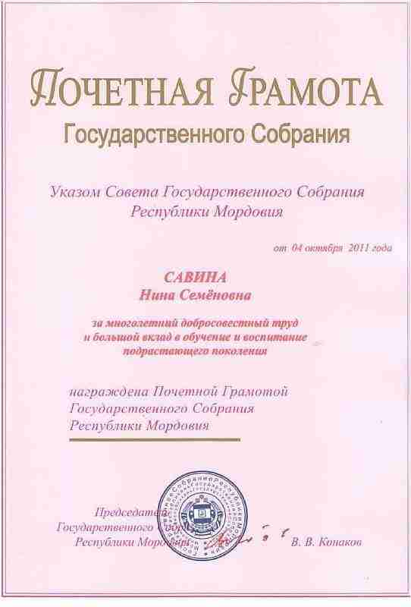

Slide 18
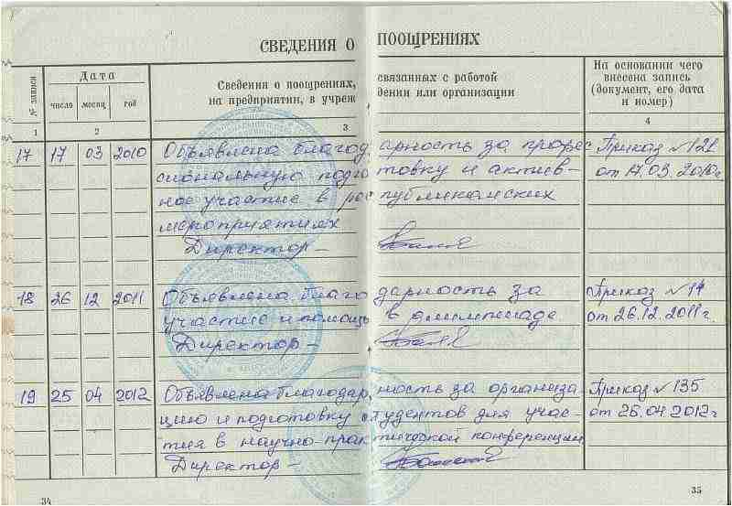

Slide 19
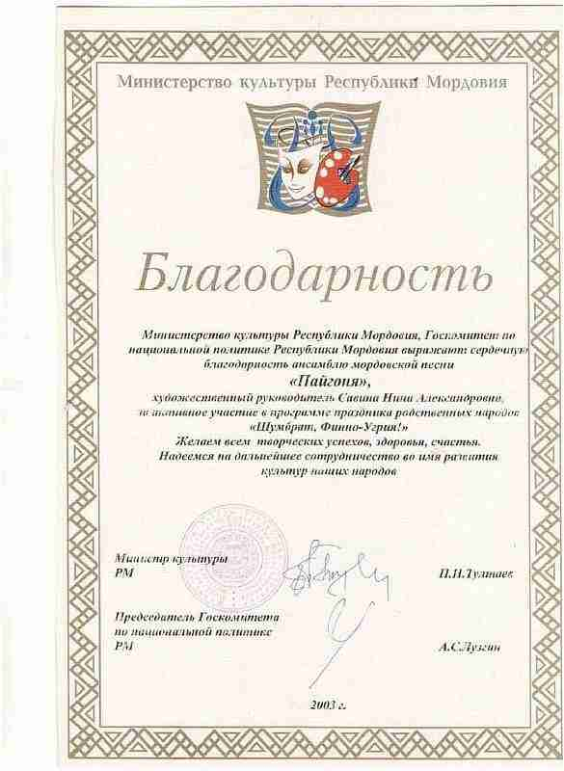

Slide 20
Общественная активность
Муниципальный уровень
Выступление с методическим докладом на семинаре учителей МБОУ «Зубово-Полянская СОШ №1» по теме «Развитие творческого потенциала детей средствами музыкального искусства» (2012г.)
Председатель жюри конкурса «Серебряная музыка» (2010г., 2011г.,2012г.)
Член экспертной группы по аттестации учителей музыки Зубово-Полянского муниципального района (2010г.,2011г., 2012г.)
Участие в работе комиссии по организации ЕГЭ в п. Торбеево (2009г.,2010г.,2011г., 2012 г.)
Руководитель детского фольклорного ансамбля при РДК Зубово-Полянского муниципального района
(2008-2013г.)
Республиканский уровень
Подготовка концертного выступления и участие на республиканском фестивале «Шумбрат, Мордовия!» ученицы гимназии №2 Дураковой Виктории. (2009г., 2010г., 2011г., 2012г.)
Концертное выступление Дураковой Виктории на заключительном концерте «Шумбрат, Мордовия!» (Диплом Лауреата фестиваля, 2012г.)
Участие в Правительственном концерте посвященному Дню сельского хозяйства (2010 г.)
Участие Дураковой Виктории в республиканском конкурсе «Поет народная душа» (1 место, 2011г.)

Slide 21
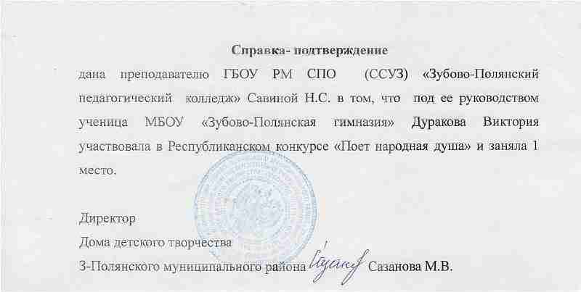

Slide 22
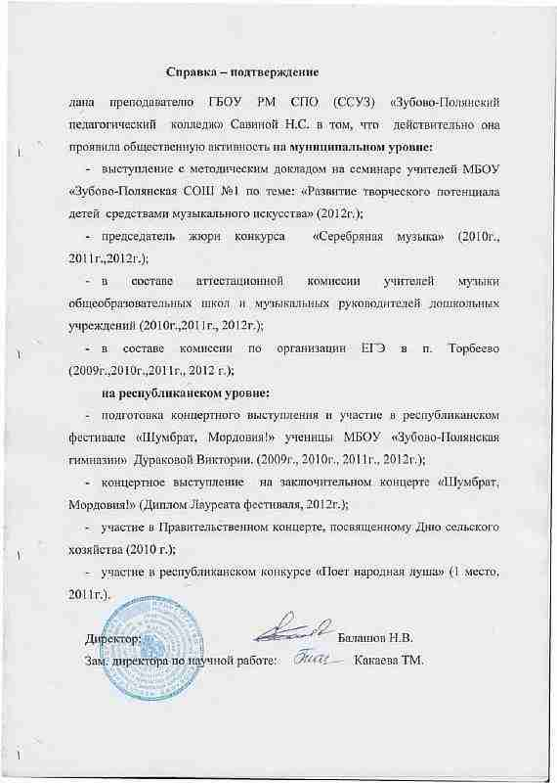
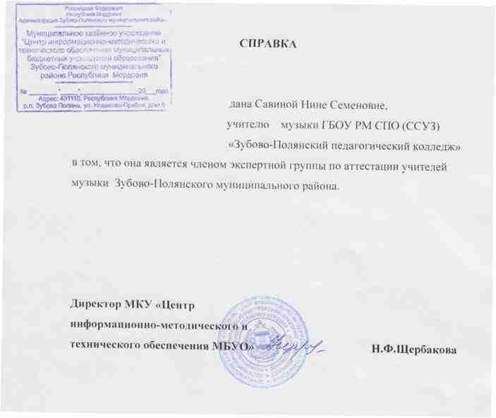
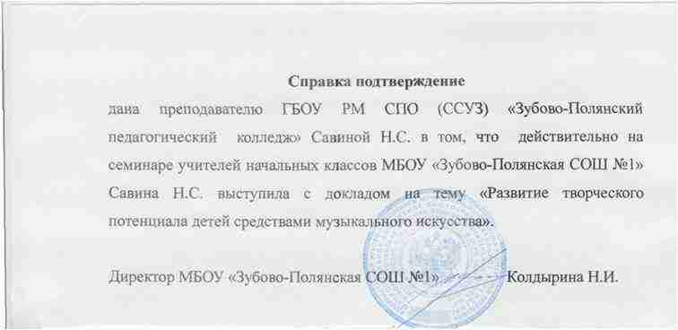

Slide 23
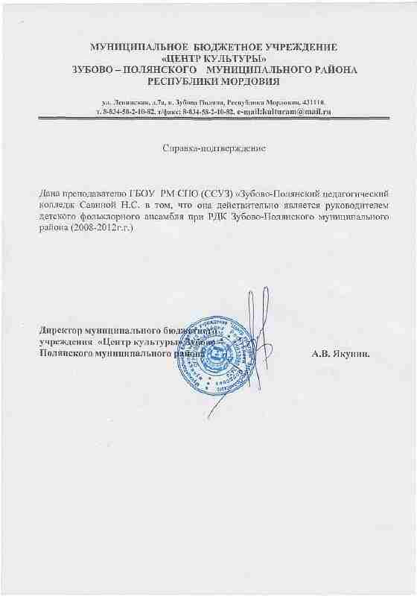
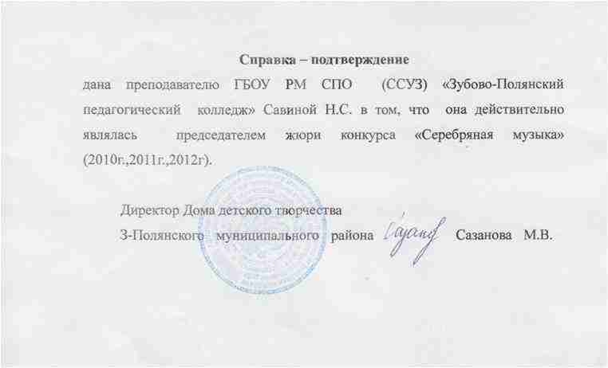

Slide 24
Участие в научно-методической и внеурочной деятельности колледжа
Методическая разработка: «Письменная аннотация на вокально-хоровое произведение» 2013 г.;
Доклад:«Организация самостоятельной работы студента по обучению игре на музыкальном инструменте»;
Составление КИМа по УД «Теория и методика музыкального воспитания с практикумом»;
Составление учебно-методического комплекса по дисциплине «Теория и методика музыкального воспитания с практикумом»
Подготовка музыкальных номеров и выступление студентов в профориентационной работе (ежегодно)
Выступление студентов и преподавателей на праздничном концерте, посвящённом Дню учителя (ежегодно)
Подготовка музыкальных номеров и выступление студентов в зональном смотре среди средних специальных учебных заведений «Ярмарка профессий»(ежегодно)
Подготовка музыкальных номеров к мероприятию «День первокурсника» (ежегодно).
Подготовка музыкального оформления и проведение профсоюзной елки для детей сотрудников колледжа 2012г.,2013г.
Подготовка музыкальных номеров к новогодним мероприятиям (ежегодно)
Подготовка музыкальных номеров и выступление на мероприятии «Учительские династии» (ежегодно)
Выступление студентов и преподавателей на концертном мероприятии «День защитника Отечества»(ежегодно)
Выступление студентов и преподавателей на концертном мероприятии посвященному празднику 8 Марта (ежегодно)
Подготовка музыкальных номеров и выступление на концертном мероприятии посвященному празднику Победы (ежегодно)
Подготовка музыкальных номеров к выпускному вечеру студентов педагогического колледжа (ежегодно)
Подготовка и проведение внеклассного мероприятия «Творчество А.Н. Пахмутовой» 2011г.
Подготовка и проведение внеклассного мероприятия «Гении рождаются в глубинке»(т-во Н.В.Кошелевой), 2010г.
Подготовка и проведение классного часа на тему « Лучшие исполнители мордовской песни».

Slide 25
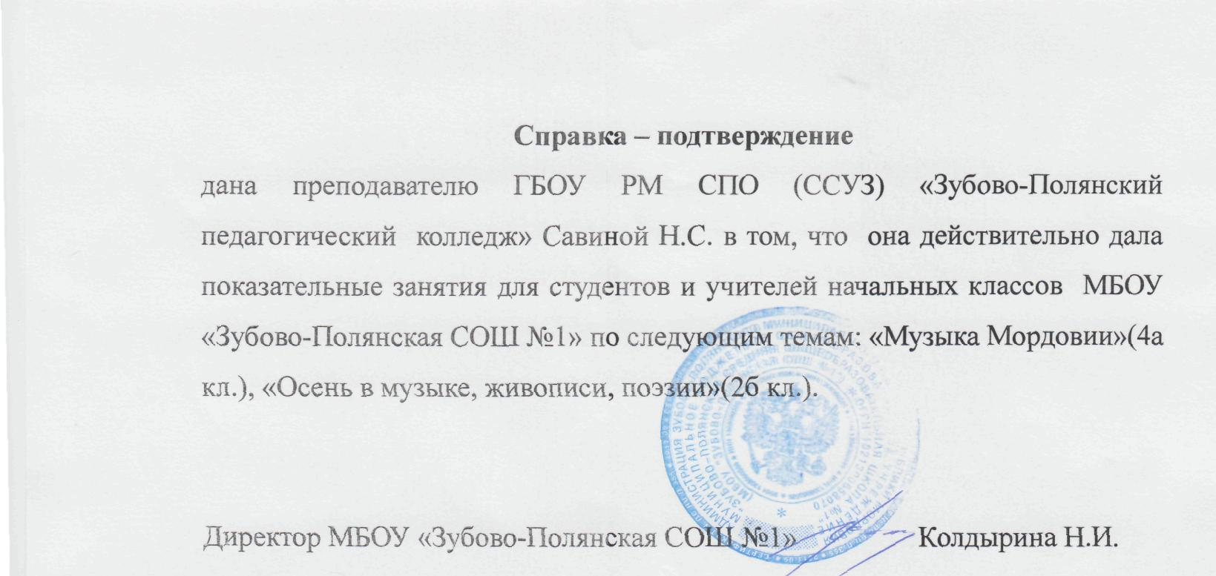
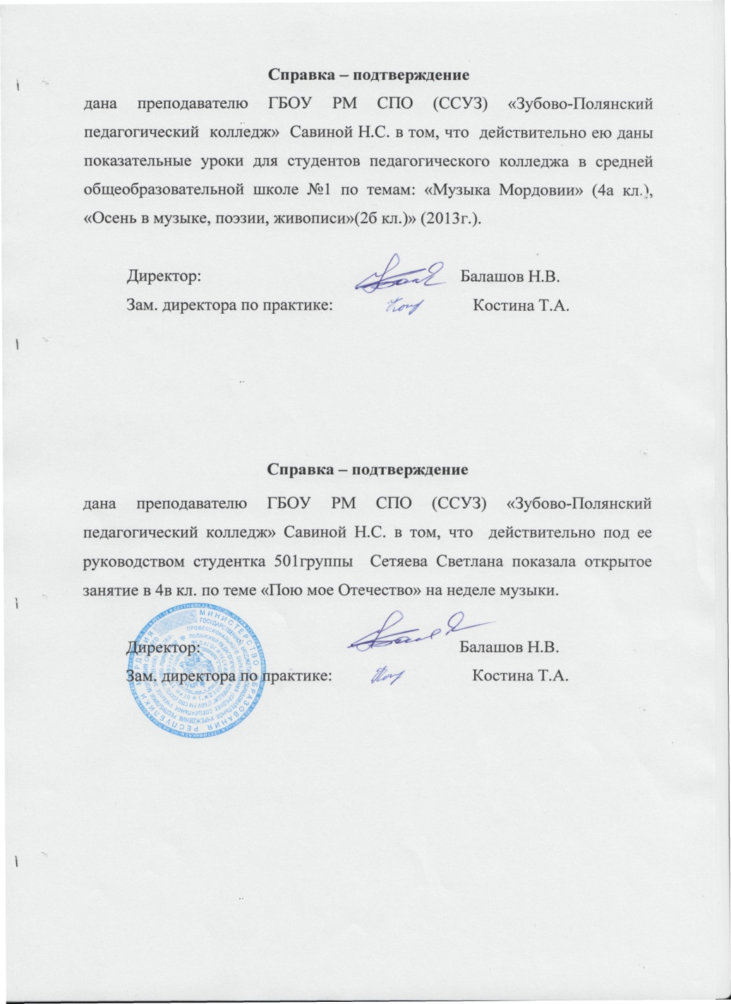
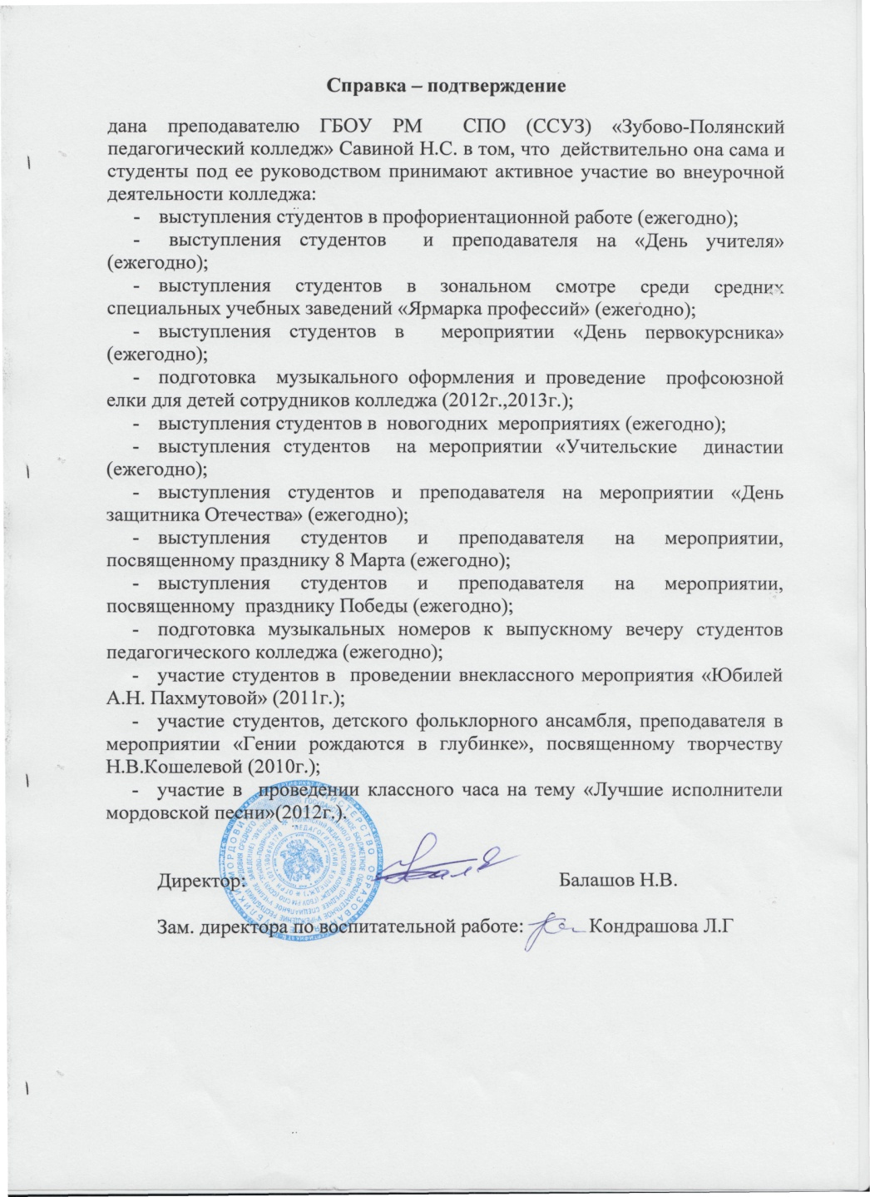

Slide 26
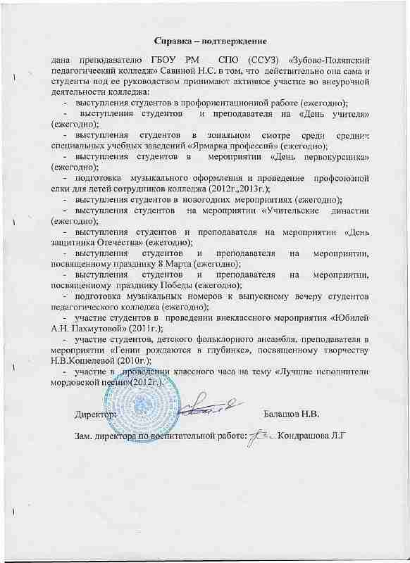

Slide 27
Наличие рабочих программ
Список программ:
1. «Теория и методика музыкального воспитания с практикумом», специальность 050146 «Преподавание в начальных классах».
2. «Ритмика», специальность 050146 «Преподавание в начальных классах».
3. «Методика музыкального развития» с дополнительной подготовкой в области воспитания детей дошкольного возраста, специальность 050709 «Преподавание в начальных классах».

Slide 28
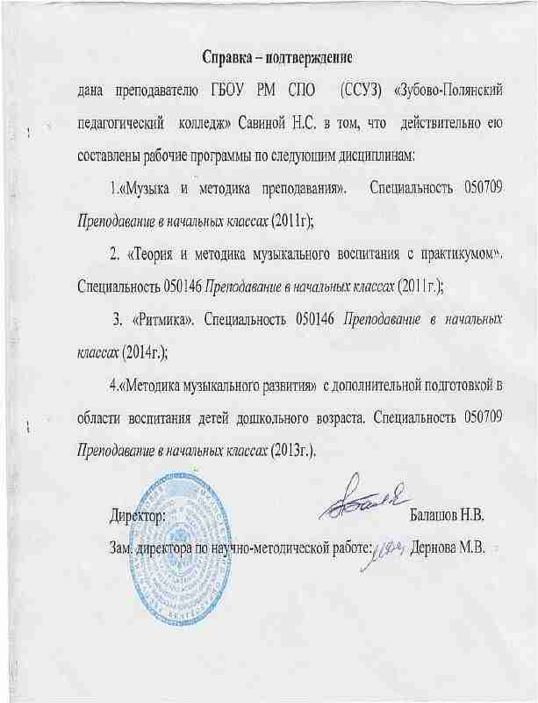
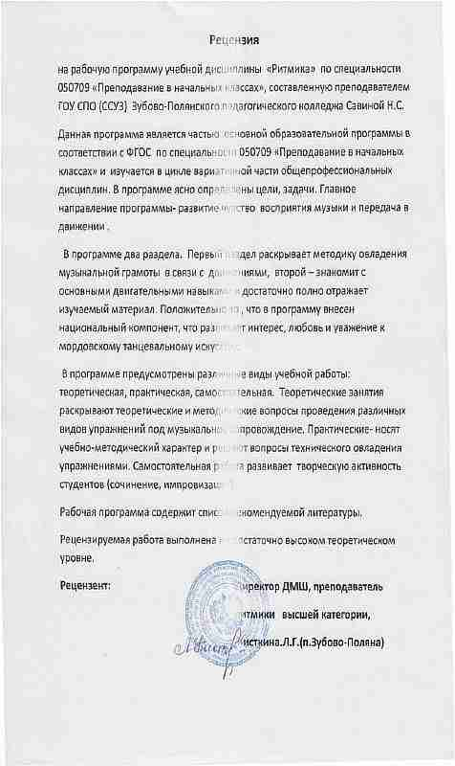

Slide 29
Участие студентов в мероприятиях различных уровней по учебной деятельности
Республиканский уровень
Выступление ансамбля «Пайгоня» на республиканском фестивале «Шумбрат, Мордовия!»(2008г., 2009г.,2010г., 2011г., 2012г.)
Выступление ансамбля «Пайгоня» на республиканском фестивале-конкурсе студентов ССУЗов РМ, исполнителей патриотической песни «Быть настоящим патриотом Родины своей» (2010г., 2 место)
Выступление анс. «Пайгоня» на творческом вечере Б.В. Кевбрина- презентация книги «Живая память поколений», 2011г. .
Выступление анс. «Пайгоня» на мероприятии-презентация книги.Н.Голенкова «Мокшень панар», 2010г.
Выступление студентов в научно-практической конференции «Образование и социализация дошкольников, уч-ся школ и студентов ССУЗов в условиях этнокультурной образовательной среды», 2012г..
Выступление студентов в Форуме «»Под мирным небом голубым Россию строить молодым», 2010г.
Выступление студентов в межрегиональном проекте «Этношкола Кой» 2013г.
-Выступление студентов на республиканском конкурсе «Юбилейные даты 2013 года».

Slide 30
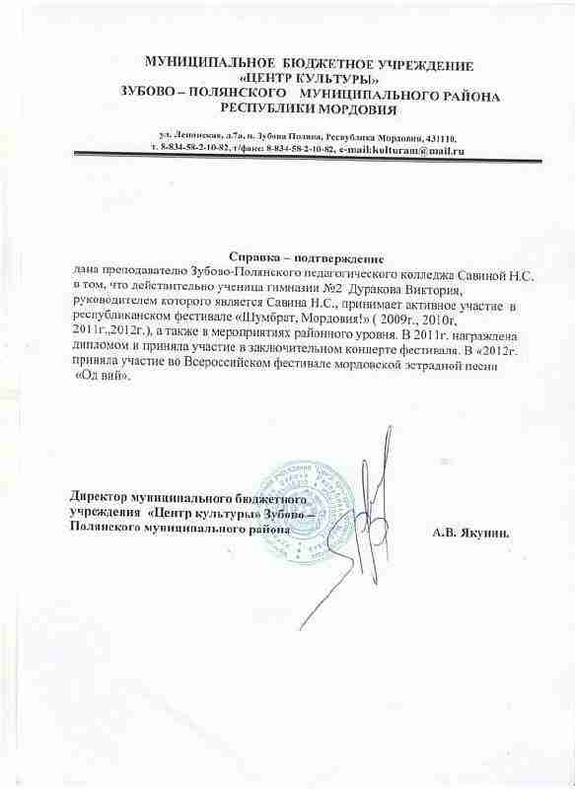

Slide 32
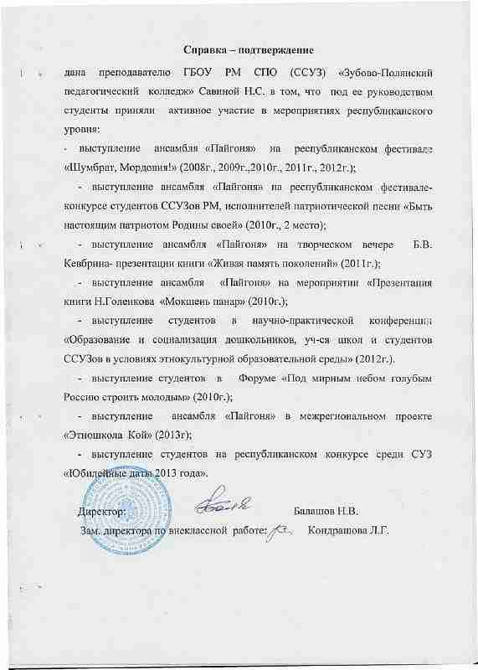
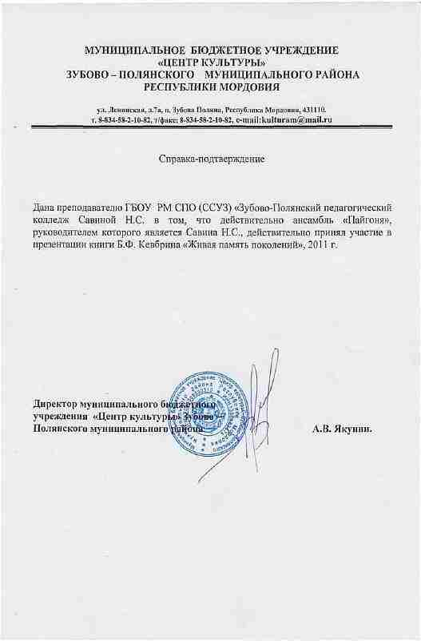

Slide 33
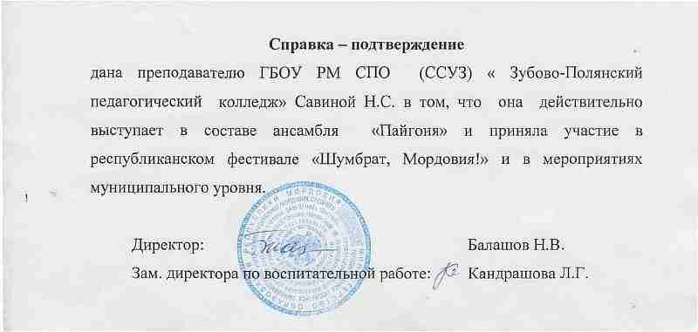

Slide 34
Международный уровень
Сольное выступление Анастасии Якиной (участница ансамбля «Пайгоня») на Всероссийском фестивале мордовской эстрадной песни «Од вий» (2009г.)
Выступление дуэта девушек на Всероссийском фестивале «Од вий» с авторской песней Н.Балашкина «Материнские руки» (2010г., Диплом)
Выступление дуэта девушек на Всероссийском фестивале мордовской эстрадной песни «Од вий» (2012г.)
Выступление анс. «Пайгоня» на встрече французской делегации ( проект «Водный мир»), 2010г.
Выступление квартета «Юность» на Всероссийском фестивале мордовской эстрадной песни «Од вий» (2013г., Диплом в номинации «За преемственность»).

Slide 35
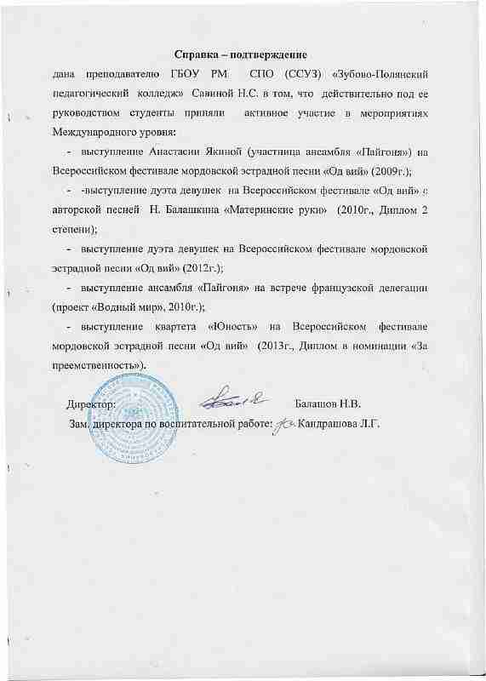

Slide 36
Выступление в мероприятии «Обряды и традиции мордвы-мокши», 2012г. Выступление на праздничном концерте «День учителя»,2010-2013г. Выступление на праздничном концерте «8 Марта» 2010-2013г. Выступление на праздничном концерте «День победы» 2010-2013г.
Муниципальный уровень

Slide 41
Наличие публикаций, включая интернет-публикации
Внеклассное мероприятие: «Гении рождаются в глубинке» http://nsportal.ru
Внеклассное мероприятие: «Жизнь и творчество А.Пахмутовой»http://nsportal.ru

Slide 42
1)17.02.1992 – 03.03 1992г., 14.09.1992 - 03.10.1992г. Учебный, Иссл едовательский центр Гособразования СССР при МИСиС, направление «Новая технология подготовки специалиста широкого профиля», устан. сессия 72 часа, зачетная сессия 108 часов. 2)09. 03. 2004 – 13.03.2004г. МГПИ им. М.Е.Евсевьева. Кафедра теории, истории музыки и музыкальных инструментов, тема «Художественно-педагогический анализ произведения на уроке музыки», 60 часов. 3) 13.03.2006 – 25.03. 2006г. ГОУ «Мордовский республиканский институт образования», программа «Основы использования персонального компьютера в профессиональной деятельности», 78 часов. 4) 21.05.2007 – 28 05.2007г. ГОУ «Мордовский республиканский институт образования», программа «Психолого-педагогическая подготовка-основа профессионального мастерства», 72 часа. 5)11.03.2011 – 29. 03. 2011г. ГБОУ «Мордовский республиканский институт образования», программа «Повышение качества образовательной деятельности учреждения СПО в условиях перехода на ФГОС», 72 часа.
Повышение квалификации

Slide 43
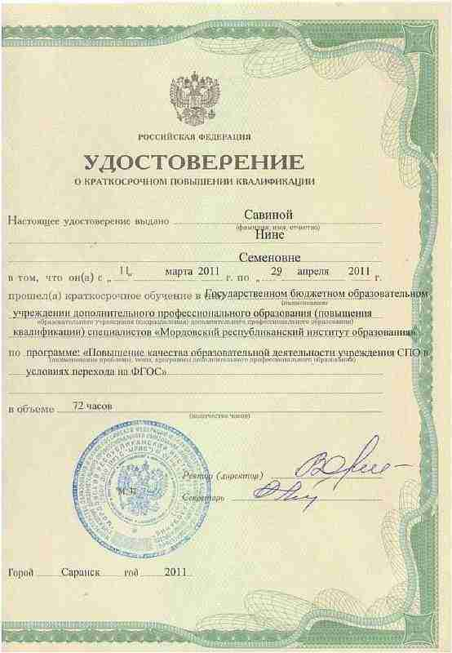

Slide 44
